Slide 1


Algoritmi de Excludere Mutuală
Centralized, Decentralized, Distributed & Token Ring
Tudor Apostol
Grupa 333 | Sisteme Distribuite

Slide 2



Problema: Excluderea Mutuală
ANALOGIE: IMPRIMANTA BIROULUI
O singură imprimantă, 10 angajați. Dacă toți trimit comenzi simultan, documentele ies amestecate. Avem nevoie de ordine.
Concepte Cheie
>
Resursa Critică: O resursă care nu poate fi partajată simultan (ex: Imprimantă, Scriere în Fișier).
>
Race Condition: Haosul creat când procesele se luptă pentru resursă.
>
Soluția (Mutex): Algoritmii care decid cine are voie să intre în Secțiunea Critică.
Slide 2/8

Slide 3
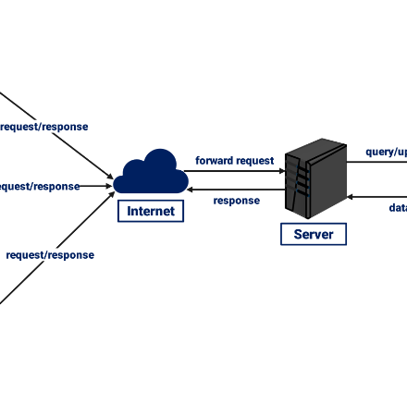

1. Algoritmul Centralizat
ANALOGIE: "ȘEFUL" (DICTATURA)
Vrei să folosești resursa? Îi ceri voie Coordonatorului. Dacă e liber, zice "OK". Dacă nu, te pune la coadă.
>
Funcționare: Un singur nod (Coordonator) gestionează accesul.
>
Avantaj: Simplu de implementat, puține mesaje.
>
Dezavantaj Critic: Single Point of Failure. Dacă moare Coordonatorul, tot sistemul se blochează.
Slide 3/8

Slide 4
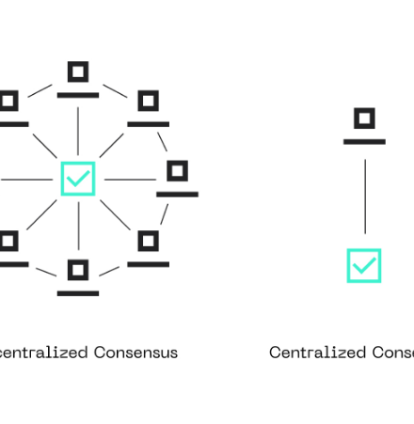
2. Algoritmul Descentralizat
ANALOGIE: "COMITETUL DE BLOC" (VOTUL)
Nu există un șef. Există 5 coordonatori. Ca să intri, ai nevoie de semnătura majorității (3/5).
>
Funcționare: Resursa este replicată. Accesul se bazează pe un algoritm de vot ($m > n/2$).
>
Avantaj: Robustețe. Dacă un coordonator pică, sistemul funcționează (ai restul de voturi).
>
Dezavantaj: Performanță scăzută (multe mesaje pentru votare).
Slide 4/8

Slide 5
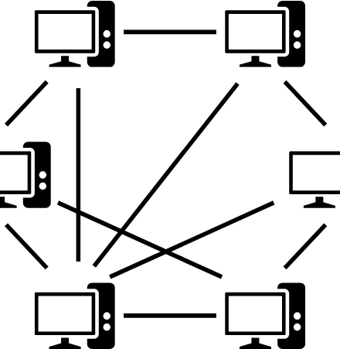
3. Algoritmul Distribuit
ANALOGIE: "INTERSECȚIA POLITICOASĂ"
Vrei să intri? Trimiți mesaj TUTUROR. Aștepți ca TOȚI să îți răspundă "OK". Cine a cerut primul, intră primul.
>
Funcționare: (Ricart-Agrawala) Unanimitate totală. Bazat pe timestamp (timpul cererii).
>
Avantaj: Corectitudine absolută. Fără coordonator central.
>
Dezavantaj: N Points of Failure. Dacă un singur nod moare și nu răspunde, toți se blochează.
Slide 5/8

Slide 6
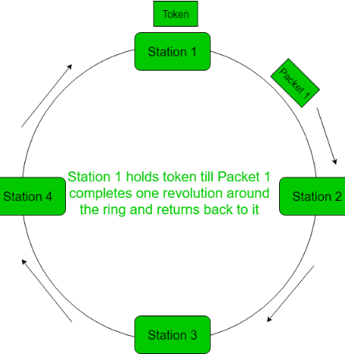
4. Algoritmul Token Ring
ANALOGIE: "MICROFONUL / ȘTAFETA"
Un "jeton" circulă în cerc. Vorbește doar cine are microfonul. Când termini, îl dai vecinului.
>
Funcționare: Procesele sunt organizate logic în inel. Jetonul se plimbă continuu.
>
Avantaj: Corectitudine (Starvation-free). Ordine garantată.
>
Dezavantaj: Dacă se pierde jetonul, trebuie regenerat. Lent dacă inelul e mare.
Slide 6/8

Slide 7



Comparație: Ce alegem?
Centralizat
Descentralizat
Când: Sisteme mici, simple. Risc: Moare șeful.
Când: Sisteme critice (Blockchain). Atu: Robustețe maximă.
Distribuit
Token Ring
Când: Medii teoretice / controlate. Risc: Fragil la crash.
Când: Încărcare mare (rețea). Atu: Fără foamete (Fair).
Slide 7/8

Slide 8

Concluzii
>
Nu există un algoritm "perfect". Alegerea depinde de compromisul dintre performanță și robustețe.
>
Pentru simplitate → Centralizat.
>
Pentru siguranță (să nu cadă sistemul) → Descentralizat.
>
Pentru corectitudine în aglomerație → Token Ring.
Bibliografie:
•
Tanenbaum, A. S., & Van Steen, M. (2007). Distributed Systems: Principles and Paradigms. Pearson.
•
Ricart, G., & Agrawala, A. K. (1981). "An optimal algorithm for mutual exclusion in computer networks".
•
Lamport, L. (1978). "Time, clocks, and the ordering of events in a distributed system".
Slide 8/8

Slide 9





Image Sources
>
https://media.istockphoto.com/id/1029955084/vector/businessman-in-pile-of-papers.jpg?s=612x612&w=0&k=20&c=joraYwuCc0g47hYkYO6BnLmBTym5xCVXTMlPWPYSlpw=
Source: www.istockphoto.com
>
https://images.wondershare.com/edrawmax/templates/network-diagram-for-client-server.png
Source: edrawmax.wondershare.com
>
https://lh6.googleusercontent.com/2ugYC_qG_6VVbkXuzzs4Rr6kBlBGtYXvdlnHIAt2zrF_UfmEoWCqKxoWbP5NW1nycofxL7WQIOe2MLCcQY4l3tEUruc4_HxWcjOc47vaAnMLUZKicyoe0afHRzINqDB62ZTOL_60IDbQE1_oTIcahsw
Source: hacken.io
>
https://upload.wikimedia.org/wikipedia/commons/9/9e/P2P_network.svg
Source: en.wikipedia.org
>
https://media.geeksforgeeks.org/wp-content/uploads/1c.png
Source: www.geeksforgeeks.org

